Slide 1
Chương 3: Tương tác với CSDL

Slide 2
Nội dung
Tổng quan ADO.NET
Trình cung cấp dữ liệu của ADO.NET
Kết nối csdl qua connected layer
Tìm hiểu đối tượng Dataset
Cơ chế Data Binding

Slide 3
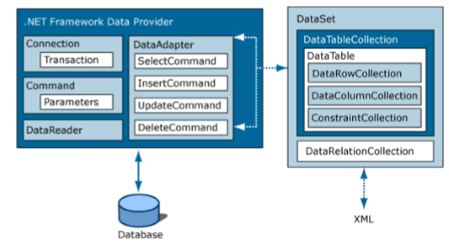
1. Tổng quan ADO.NET
ADO.NET là một phần của .NET Framework, được xem là “bộ thư viện lớp” chịu trách nhiệm xử lý dữ liệu trong ngôn ngữ MS .NET
ADO.NET gồm hai thành phần chính cho việc truy xuất và điều khiển dữ liệu đó là các trình cung cấp dữ liệu .NET Framework (.NET Framework Data Provider) và DataSet

Slide 4
1. Tổng quan ADO.NET
ADO.NET kết nối đến CSDL theo hai hướng:
Connected Layer: cơ chế này yêu cầu phải thực hiện kết nối với Database trong khi đang thực hiện các thao tác với dữ liệu. Các đối tượng của cơ chế này là:
Connection: Đối tượng quản lý đóng/mở kết nối tới Database.
Command: Đối tượng thực hiện các câu lệnh tương tác truy vấn, rút trích dữ liệu từ database sau khi đã thiết lập kết nối tới dữ liệu và trả về kết quả.
DataReader: Đối tượng xử lý đọc dữ liệu từ CSDL.
DataAdapter: Đây là đối tượng rất quan trọng của ADO.NET, là cầu nối của Database và Dataset (Dataset là đối tượng ngắt kết nối), bởi vì đối tượng “ngắt kết nối” Dataset không thể tương tác trực tiếp với Database nên cần một đối tượng trung gian lấy dữ liệu từ Database

Slide 5
1. Tổng quan ADO.NET
Disconnected Layer : chỉ có một đối tượng chịu trách nhiệm ngắt kết nối đó chính là DataSet.
Nhiệm vụ của DataSet là nhận dữ liệu về từ DataAdapter và xử lý nó.
DataSet có thể được xem như một Database trong bộ nhớ gồm tất cả các bảng, quan hệ…..
DataSet có nhiều đối tượng được xem là “con” như: DataTable, cấp thấp hơn của DataTable có các đối tượng DataRow, DataColumn, DataRelation

Slide 6
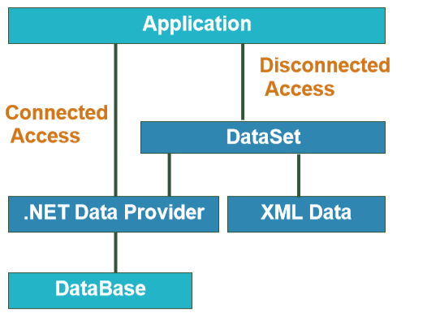
1. Tổng quan ADO.NET
Cơ chế kết nối ADO

Slide 7
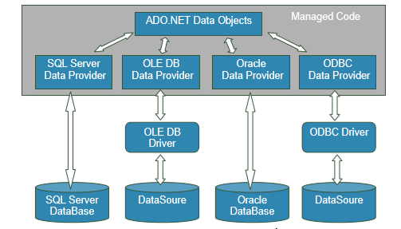
2. Trình cung cấp dữ liệu của ADO.NET
ADO.NET hỗ trợ nhiều trình cung cấp dữ liệu, mỗi trình cung cấp tương tác với một DBMS cụ thể

Slide 8
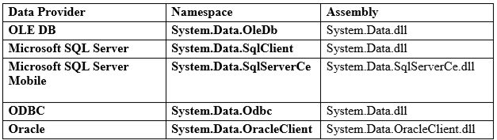
2. Trình cung cấp dữ liệu của ADO.NET
Các trình cung cấp dữ liệu ADO.NET của Microsoft

Slide 9
2. Trình cung cấp dữ liệu của ADO.NET
Các đối tượng cơ bản của một trình cung cấp dữ liệu ADO.NET
Dùng đối tượng Connection: Kết nối tới một Database
Dùng đối tượng Command: Thực thi các câu lệnh q Dùng đối tượng Command với các Stored Procedure
Dùng đối tượng DataReader: Tạo một luồng dữ liệu chỉ đọc
Dùng đối tượng DataAdapter: để thay đổi dữ liệu nguồn và một DataSet

Slide 10
3. Kết nối csdl qua connected layer
Giả sử ta cần truy vấn dữ liệu trong một bảng để hiển thị dữ liệu ra màn hình thì trước hết ta cần kết nối với CSDL và đọc các mẫu tin sử dụng đối tượng DataReader, thực hiện các bước sau:
B1. Chỉ định, cấu hình và mở đối tượng kết nối.
B2. Chỉ định và cấu hình đối tượng Command, chỉ rõ đối tượng Connection như một Constructor có đối số hoặc qua thuộc tính Connection.
B3. Gọi ExecuteReader() trên đối tượng Command đã được cấu hình.
B4. Xử lý mỗi mẫu tin sử dụng phương thức Read() của DataReader

Slide 11
3.1. Mở kết nối dùng đối tượng Connection
Các dạng khai báo chuỗi kết nối tuỳ theo loại Database Provider
SqlConnection
string connString = @" Data Source= Tên_Server_SQL_Server;Initial Catalog=Tên_CSDL; User ID=username;Password=password "; //Tạo chuỗi kết nối
// Định nghĩa một đối tượng Connection.
SqlConnection myConn = new SqlConnection(connString);
myConn.Open(); //Mở kết nối
OleDbConnection
//Tạo chuỗi kết nối
string connString = "Provider= Microsoft.Jet.OLEDB.4.0;Data Source=c:\NWind.MDB"; // Định nghĩa một đối tượng Connection.
OleDbConnection myConn = new OleDbConnection();
myConn.Open(); //Mở kết nối

Slide 12
Hướng dẫn cấu hình kết nối CSDL trong web.config
Nếu có 20 trang WebForm cần truy cập Database, ta có thể phải viết lại chuỗi kết nối đến CSDL này ở rất nhiều nơi.
Điều này gây ra code trùng lặp và khó bảo trì, ví dụ nếu ta thay đổi tên của Server SQL Server (chuyển CSDL sang máy chủ khác chẳng hạn) thì sẽ phải sửa lại choỗi kết nối ở cả 20 trang WebForm
Để khắc phục điều này, ta sẽ khai báo chuỗi kết nối này một lần tại file Web.config. Các trang Webform của ứng dụng có thể sử dụng chuỗi kết nối bằng cách lấy từ trong file Web.config.

Slide 13
Hướng dẫn cấu hình kết nối CSDL trong web.config
Mở file web.config, them vào một đoạn code sau:
<connectionStrings> <add name="TEN_WEB_CONFIG" connectionString="Data Source=.\SQLEXPRESS;AttachDbFilename=" + @"|DataDirectory|\TEN_CSDL;Integrated Security=True;User Instance=True "/> </connectionStrings>
Trong đó TEN_WEB_CONFIG do ta tự đặt tên.
Lưu lại file web.config

Slide 14
Hướng dẫn cấu hình kết nối CSDL trong web.config
Trong file WebForm Tạo cần lấy chuỗi kết nối sẽ thực hiện như sau
Thêm vào đầu trang hai Namespace
using System.Data.SqlClient; using System.Web.Configuration; //thư viện của webConfig
Khai báo thiết lập kết nối:
string chuoiketnoi = WebConfigurationManager.ConnectionStrings[“testcsdl"].ConnectionString; SqlConnection ketnoi = new SqlConnection(chuoiketnoi);
ketnoi.Open();
Trong đó testcsdl là TEN_WEB_CONFIG mà ta đã đặt tên

Slide 15
3.2. Dùng đối tượng command
Khai báo và khởi tạo đối tượng: có hai cách
Cách 1: Sử dụng Contructor
string strSQL = "Select * From Canbo"; SqlCommand myCommand = new SqlCommand(strSQL, myConn);
Cách 2: sử dụng phương thức
string strSQL = "Select * From Canbo"; SqlCommand testCommand = new SqlCommand(); testCommand.Connection = cn; testCommand.CommandText = strSQL;

Slide 16
3.2. Dùng đối tượng command
Thực thi một Command: có 3 cách
ExcuteReader: dùng để thực thi đọc cơ sở dữ liệu từ bảng cơ sở dữ liệu
ExcuteNoneQuery: Dùng để thực thi các phát biểu T-Sql như: Insert, Update, Delete, Create,…
ExcuteScalar: trả về từ phát biết SQL dạng Select chỉ có một cột một hàng

Slide 17
Sử dụng đối tượng Parameterized Command
Để hỗ trợ các truy vấn có tham số, đối tượng Command của ADO.NET duy trì một tập hợp của các đối tượng tham số riêng biệt.
Mặc định, tập hợp này empty, nhưng chúng ta dễ dàng để thêm bất cứ giá trị nào của đối tượng tham số mà ánh xạ đến một “tham số thay thế” trong truy vấn SQL.
Khi muốn kết hợp một tham số bên trong một truy vấn SQL đến một thành viên trong tập hợp các tham số của đối tượng command, thêm tiền tố @ trước tham số SQL

Slide 18
Sử dụng đối tượng Parameterized Command
Để hiểu rõ hơn về đối tượng tham số của command ta xét ví dụ sau:
Ví dụ:
Thực hiện thêm mới dữ liệu vào bảng canbo (maCB, tenCB, ngaysinh, gioitinh, tinh) với các giá trị thêm mới được nhập vào từ các điều khiển nhập. Ta viết đoạn code sau
// Define ADO.NET objects. string insertSQL; insertSQL = "INSERT INTO canbo ("; insertSQL += “maCB, tenCB, ngaysinh, gioitinh, tinh) "; insertSQL += "VALUES ("; insertSQL += "@maCB, @tenCB, @ngaysinh, @gioitinh, @tinh)";
SqlConnection con = new SqlConnection(connectionString); SqlCommand cmd = new SqlCommand(insertSQL, con);

Slide 19
Ví dụ (tiếp)
Sau đó đưa các Parameters với các giá trị lấy từ các điều khiển nhập vào trong đối tượng Command hiện tại cmd
cmd.Parameters.AddWithValue("@maCB", txtID.Text); cmd.Parameters.AddWithValue("@tenCB", txtName.Text); cmd.Parameters.AddWithValue("@ngaysinh", txtBday.Text); cmd.Parameters.AddWithValue("@gioitinh", txtGT.Text); cmd.Parameters.AddWithValue("@tinh", txtCity.Text);
Hoặc khởi tạo đối tượng SqlParameter và đặt vào trong phần danh sách tham số của đối tượng Command.
cmd.Parameters.Add(new SqlParameter("@maCB", txtID.Text)); cmd.Parameters.Add(new SqlParameter("@tenCB", txtFirstName.Text)); cmd.Parameters.Add(new SqlParameter ("@ngaysinh", txtBday.Text)); cmd.Parameters.Add(new SqlParameter ("@gioitinh", txtGT.Text)); cmd.Parameters.Add(new SqlParameter ("@tinh", txtCity.Text));
Thực thi câu lệnh thêm mới: cmd.ExecuteNonQuery();

Slide 20
Ví dụ update dữ liệu
// Define ADO.NET objects.
string updateSQL; updateSQL = "UPDATE canbo SET "; updateSQL += “tenCB=@tenCB, ngaysinh=@ngaysinh, "; updateSQL += “gioitinh=@gioitinh,tinh=@tinh "; updateSQL += "WHERE maCB=@maCB";
SqlConnection con = new SqlConnection(connectionString); SqlCommand cmd = new SqlCommand(updateSQL, con);

Slide 21
Ví dụ update dữ liệu (tiếp)
// Add the parameters. cmd.Parameters.AddWithValue("@tenCB", txtName.Text); cmd.Parameters.AddWithValue("@ngaysinh", txtBDay.Text); cmd.Parameters.AddWithValue("@gioitinh", txtGT.Text); cmd.Parameters.AddWithValue("@tinh", txtCity.Text);
//Thực thi update dữ liệu cmd.ExecuteNonQuery();

Slide 22
Ví dụ xóa dữ liệu
// Define ADO.NET objects.
string deleteSQL; deleteSQL = "DELETE FROM canbo "; deleteSQL += "WHERE maCB=@maCB";
SqlConnection con = new SqlConnection(connectionString); SqlCommand cmd = new SqlCommand(deleteSQL, con);
cmd.Parameters.AddWithValue("@maCB ", lstmaCB.SelectedItem.Value);
//Thực thi Delete dữ liệu
con.Open(); cmd.ExecuteNonQuery();

Slide 23
Sử dụng thủ tục nội tại thay cho câu lệnh truy vấn SQL
Ta nhận thấy nếu viết trực tiếp câu lệnh SQL trong các trang WebForm sẽ có một số nhược điểm như sau:
Mã nguồi Webform bị trộn lẫn với câu lệnh SQL -> code khó đọc, khó bảo trì
Nếu cùng một câu SQL được sử dụng ở nhiều nơi thì khi cần thay đổi câu SQL phải tìm và sửa ở nhiều vị trí.
Dễ xảy ra SQL Injection nếu lập trình không đúng.
Khó kiểm soát quyền truy cập Database

Slide 24
Sử dụng thủ tục nội tại thay cho câu lệnh truy vấn SQL
Để khắc phục ta có thể sử dụng thủ tục nội tại thay cho câu lệnh SQL vì
Tách SQL khỏi mã WebForm
Tăng khả năng tái sử dụng: một thủ tục nội tại có thể được gọi từ nhiều trang webform, không cần viết lại cùng một câu SQL nhiều lần.
Dễ bảo trì, giả sử cần thay đổi truy vấn thành truy vấn phức tạp hơn, ta có thể sửa trong Stored Procedure, code trong WebForm có thể không cần thay đổi nếu tên và tham số của thủ tục vẫn giữ nguyên

Slide 25
Sử dụng thủ tục nội tại thay cho câu lệnh truy vấn SQL
Trong CSDL SQL Server ta tạo một thủ tục nội tại.
Vd sp_timCanBo với một tham số đầu vào là @macb
Create proc sp_timCanBo
@macb char(5)
As
Begin
select * from CanBo where MaCB=@macb
end

Slide 26
Sử dụng thủ tục nội tại thay cho câu lệnh truy vấn SQL
Để sử dụng thủ tục nội tại trong phần code của trang webform ta khai báo đối tượng command như sau
SqlCommand cmd = new SqlCommand("sp_timCanBo", conn); //Trong đó "sp_timCanBo" là tên Stored Procedure, conn là đối tượng SQLConnection đã khai báo trước đó.
cmd.CommandType = CommandType.StoredProcedure; //Khai báo sử dụng thủ tục nội tại
cmd.Parameters.AddWithValue( "@macb", txtMaCB.Text);// truyền tham số vào thủ tục nội tại
SqlDataReader reader = cmd.ExecuteReader();// thực thi

Slide 27
3.3. Đối tượng Data Reader
Đối tượng này được .Net cung cấp để đọc dữ liệu từ bảng cơ sở dữ liệu, nó là đối tượng chỉ phục vụ thao tác đọc dữ liệu(Read only).
Trong khi truy xuất dữ liệu nó sẽ giữ kết nối liên tục với database
Khai báo và khởi tạo đối tượng
SqlDataReader sqlreader; sqlreader = myCommand.ExecuteReader();
Để duyệt qua các mẫu tin dùng phương thức read(), (trả ra giá trị false nếu duyêt qua mẫu tin cuối cùng)
Để giải phóng đối tượng kết nối ta gọi phương thức Close().

Slide 28
Ví dụ Xây dựng trang Web lấy dữ liệu từ bảng cán bộ và hiển thị ra màn hình
string connString = @"Data Source=.\SQLEXPRESS;Database= D:\testDemo\App_Data\test.mdf;Integrated Security=True;User Instance=True"; SqlConnection myconn = new SqlConnection(connString); myconn.Open(); string sql="select * from canbo"; SqlCommand sqlcomm = new SqlCommand(sql, myconn); SqlDataReader sqldata=sqlcomm.ExecuteReader(); while (sqldata.Read()) { string name = sqldata["tenCB"].ToString(); string city = sqldata["tinh"].ToString(); Response.Write("Name: " + name); Response.Write(" City: " + city + "<br/>"); } myconn.Close();

Slide 29
Bài tập
Thiết kế trang themcb.aspx có form cho phép người dùng thực hiện thêm mới một nhân viên vào bảng CanBo trong CSDL QLNhanVien. Form này gồm các điều khiển cho phép người dùng nhập MaCB, Họ tên Cán bộ, Ngày sinh, Giới tính, TỈnh/Thành phố, có nút Thêm mới để khi người dùng nhập xong dữ liệu, nhấn vào nút thêm mới thì sẽ thực hiên thêm DL vừa nhập vào bảng CanBo
Tương tự như vậy hãy xây dựng thêm các trang thực hiện việc sửa, xóa dữ liệu trong bảng CanBo trong CSDL QLNhanVien (dùng cả 2 cách thực thi trực tiếp câu lệnh truy ván SQL, và thực thi thủ tục nội tại)

